Slide 1


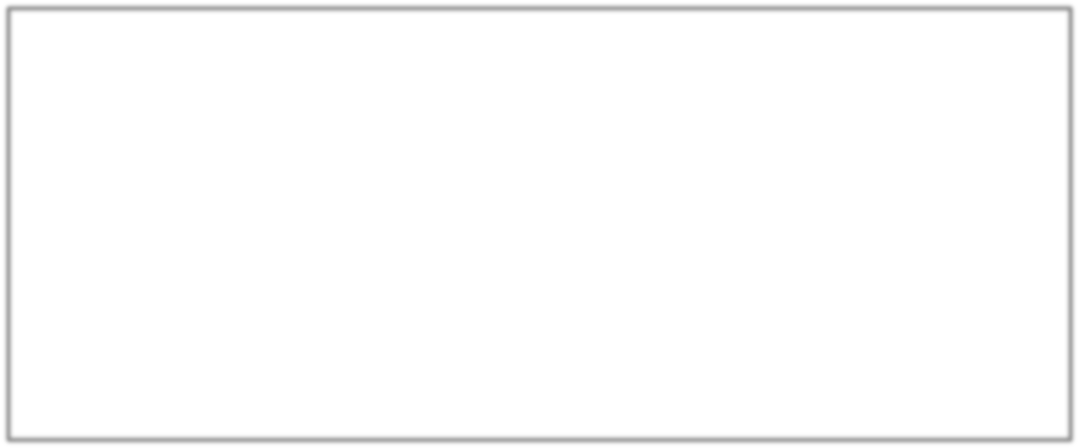




PENGARUH KONDISI EKONOMI DAN PENDIDIKAN ORANG TUA
TERHADAP MOTIVASI MELANJUTKAN PENDIDIKAN
KE PERGURUAN TINGGI PADA SISWA KELAS XII SMA IT SMART INSANI
Fani Dimas Prasetyo(2213031047)

Slide 2


BAB I PENDAHULUAN
A. Latar Belakang
Di era globalisasi seperti sekarang ini mutlak menuntut seseorang untuk membekali diri dengan ilmu pengetahuan agar dapat bersaing dan mempertahankan diri dari semakin kerasnya kehidupan dunia dan dari berbagai tantangan yang mau tidak mau harus dihadapi. Melalui pendidikanlah seseorang dapat memperoleh ilmu pengetahuan yang mereka butuhkan baik melalui pendidikan formal maupun non formal.
Masalah kondisi sosial ekonomi dan harapan masa depan anak dari orangtua pada akhirnya akan menimbulkan masalah bagi orangtua untuk menentukan alternatif pilihan terhadap kelanjutan sekolah anak- anaknya.
Selain itu, tingkat pendidikan orang tua juga memainkan peran penting dalam membentuk motivasi belajar anak. Orang tua dengan pendidikan yang lebih tinggi cenderung memberikan dukungan dan pemahaman yang lebih baik mengenai pentingnya pendidikan bagi masa depan anak mereka.

Slide 3



B. Identifikasi dan Perumusan Masalah
01
02
03
Adakah pengaruh kondisi sosial ekonomi orangtua terhadap motivasi melanjutkan pendidikan ke perguruan tinggi pada siswa kelas XII di SMA IT Smart Insani?
Adakah pengaruh pendidikan orangtua terhadap motivasi melanjutkan pendidikan ke perguruan tinggi pada siswa kelas XII di SMA IT Smart Insani?
Adakah pengaruh kondisi sosial ekonomi dan pendidikan orangtua terhadap motivasi melanjutkan pendidikan ke perguruan tinggi pada siswa kelas XII di SMA IT Smart Insani?

Slide 4
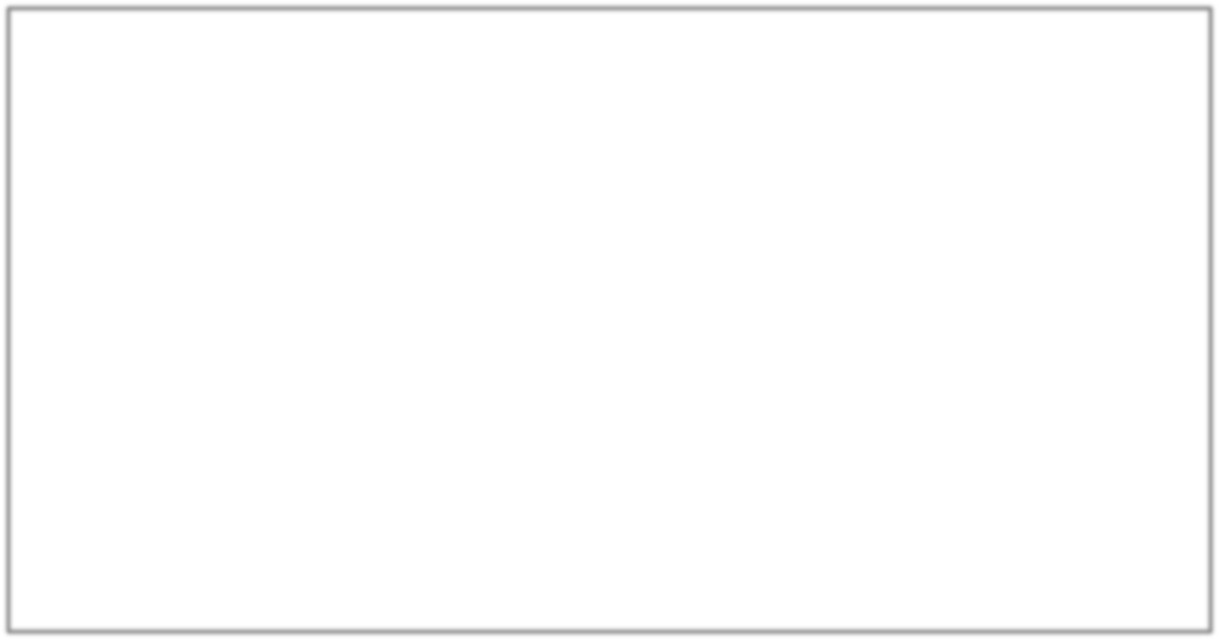

C. Tujuan Penelitian
⦁ Untuk mengetahui ada tidaknya pengaruh kondisi sosial ekonomi orang tua terhadap motivasi melanjutkan pendidikan ke perguruan
tinggi pada siswa kelas XII di SMA IT Smart Insani.
⦁ Untuk mengetahui ada tidaknya pengaruh pendidikan orangtua terhadap motivasi melanjutkan pendidikan ke perguruan tinggi pada siswa kelas XII di SMA IT Smart Insani.
⦁ Untuk mengetahui ada tidaknya pengaruh kondisi sosial ekonomi dan pendidikan orangtua terhadap motivasi melanjutkan pendidikan
ke perguruan tinggi pada siswa kelas XII di SMA IT Smart Insani.
⦁ Untuk mengetahui seberapa besar pengaruh kondisi sosial ekonomi orangtua dan pendidikan orangtua terhadap motivasi melanjutkan pendidikan ke perguruan tinggi pada siswa kelas XII di SMA IT Smart Insani.

Slide 5

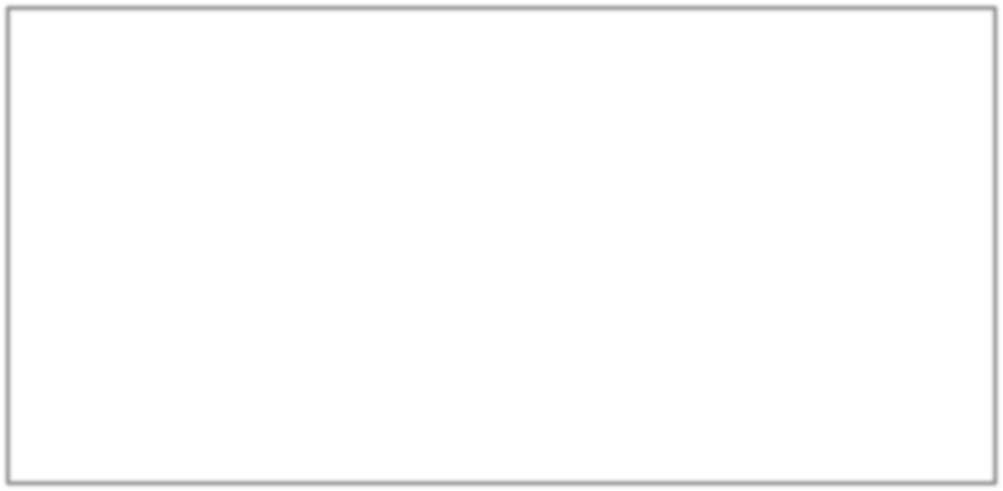
D. Manfaat Penelitian
Manfaat Teoritis
Manfaat Praktis

Slide 6
E. Objek dan Ruang Lingkup Penelitian
Objek dari penelitian ini adalah untuk meneliti bagaimana kondisi ekonomi orangtua dan asal sekolah dapat mempengaruhi motivasi melanjutkan pendidikan ke perguruan tinggi pada siswa SMA.
Ruang lingkup penelitian yaitu dengan melakukan uji coba
terhadap siswa kelas XII di SMA ITSmart Insani pada periode
2024/2025.

Slide 7
BAB II LANDASAN TEORI
A. Kondisi Ekonomi Orang Tua/Keluarga
Kondisi Sosial Ekonomi
Pendapatan Orang Tua
Pendapatan Orang Tua
Pengaruh Kondisi Ekonomi Orang Tua Terhadap Motivasi Melanjutkan Pendidikan ke Perguruan Tinggi

Slide 8

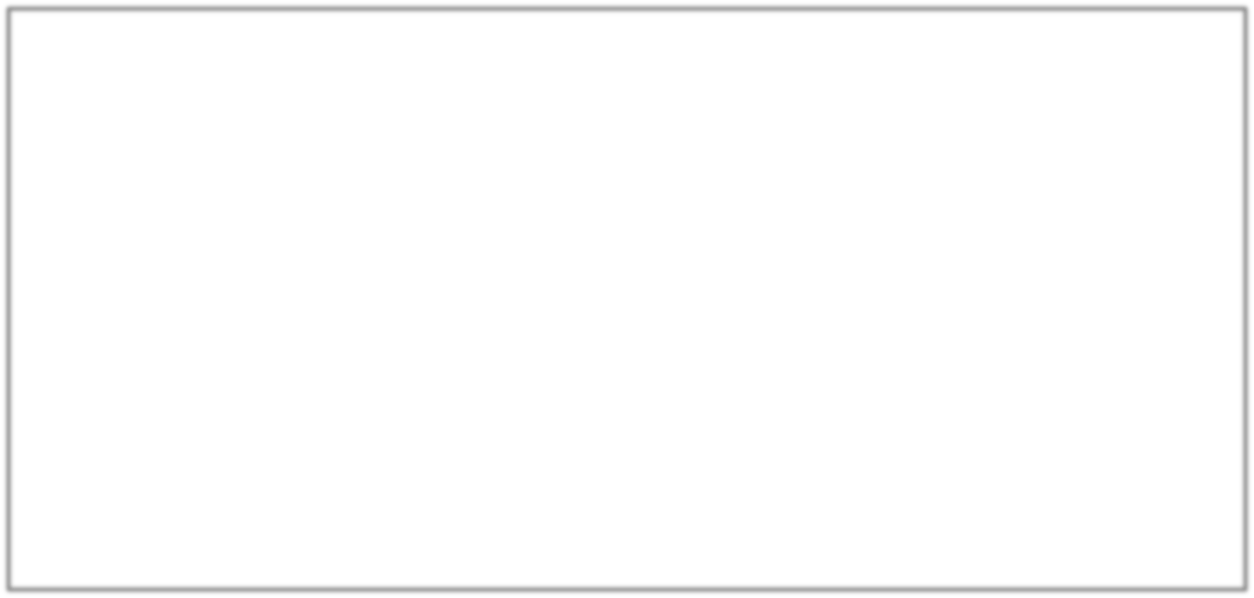
B. Pendidikan Orang Tua
Pendidikan orang tua juga berpengaruh terhadap pola perkembangan anak. Orang tua dengan tingkat pendidikan formal yang lebih tinggi mempunyai kemampuan lebih untuk membantu anak dalam belajar dibanding dengan orang tua dengan tingkat pendidikan yang lebih rendah. Fenomena yang terjadi kebanyakan orang tua menginginkan anaknya menjadi orang yang sukses dalam pendidikan maupun karirnya, sehingga di masa yang akan datang mereka dapat memperbaiki kualitas hidupnya menjadi lebih baik dari sebelumnya (Sumardi, 2002: 283).

Slide 9

C. Motivasi Melanjutkan Pendidikan Ke Perguruan Tunggi
Menurut Sardiman motivasi adalah daya penggerak dari dalam subjek untuk melakukan aktivitas-aktivitas tertentu demi mencapai suatu tujuan.
Menurut Nanik Suryani (2006:2) Jenis Motivasi Melanjutkan Pendidikan ke Perguruan Tinggi
Jenis-jenis motivasi melanjutkan pendidikan ke perguruan tinggi adalah:
Motivasi Intrinsik
Motivasi Ekstrinsik
Faktor-faktor yang mempengaruhi motivasi melanjutkan pendidikan ke perguruan tinggi yaitu: Kondisi sosial dan kondisi ekonomi orangtua, Faktor kecerdasan, Faktor bakat, Faktor lingkungan (lingkungan keluarga, sekolah, masyarakat), Cita-cita, Kondisi siswa dan Faktor Prestasi belajar.

Slide 10
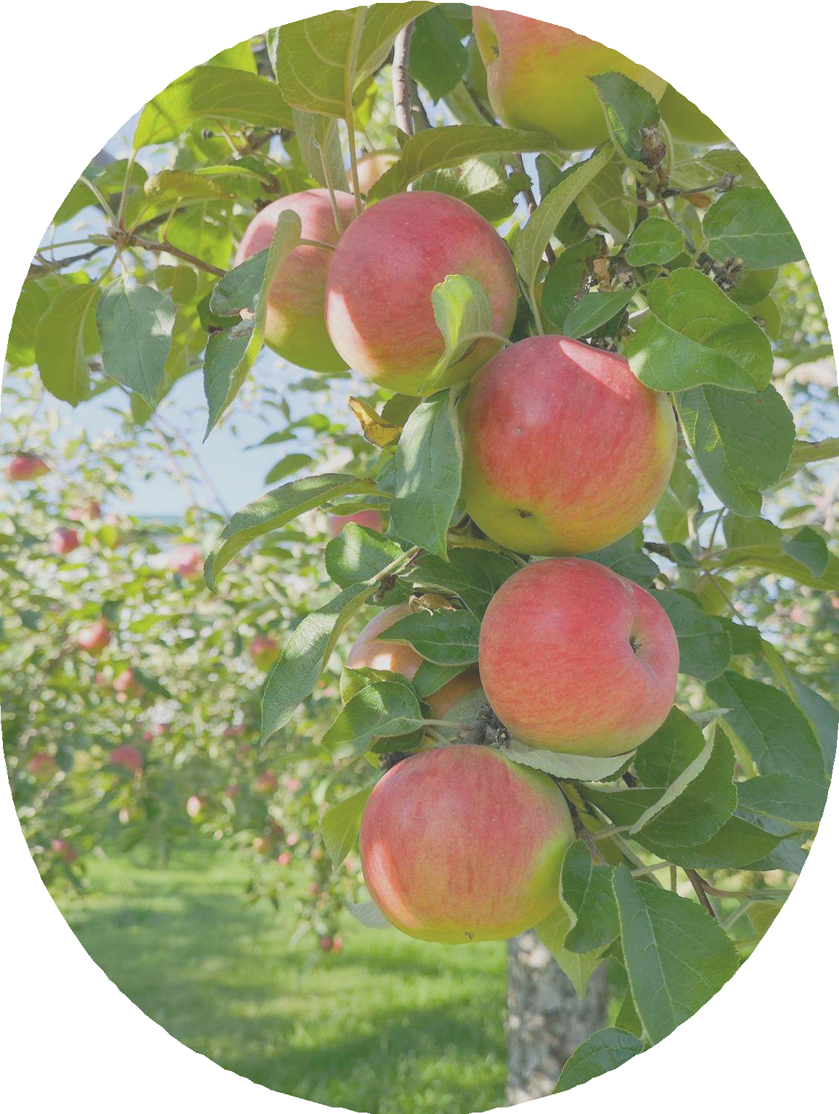
D. Kerangka Pikir
Proposal ini bertujuan untuk menganalisis pengaruh kondisi sosial ekonomi dan pendidikan orang tua terhadap motivasi siswa untuk melanjutkan pendidikan ke perguruan tinggi khusus nya pada siswa kelas XII di SMA IT Smart Insani.
Kondisi sosial ekonomi, termasuk pendapatan dan pekerjaan orang tua, dapat memengaruhi akses dan kesempatan pendidikan yang dimiliki siswa. Siswa dari latar belakang sosial ekonomi yang lebih baik cenderung memiliki motivasi yang lebih tinggi untuk melanjutkan studi, karena mereka dapat lebih mudah mengakses sumber daya pendidikan.
Selain itu, pendidikan orang tua juga memainkan peranan penting dalam membentuk sikap dan motivasi siswa terhadap pendidikan tinggi. Orang tua yang memiliki tingkat pendidikan yang lebih tinggi biasanya lebih memahami nilai pendidikan dan mendorong anak-anak mereka untuk melanjutkan studi.

Slide 11
E. Hipotesis Penelitian
Hipotesis adalah jawabam yang bersifat sementara terhadap permasalahan penelitian samapai terbukti melalui data yang terkumpul (Arikunto,1998:67)
Dari uraian diatas maka hipotesis dari penelitian ini adalah :
H0 : Tidak ada pengaruh pengaruh kondisi sosial ekonomi orangtua terhadap motivasi melanjutkan pendidikan ke perguruan tinggi pada siswa kelas XII di SMA IT Smart Insani
H1 : Ada pengaruh kondisi sosial ekonomi orangtua terhadap motivasi melanjutkan pendidikan ke perguruan tinggi pada siswa kelas XII di SMA IT Smart Insani
H0 : Tidak ada pengaruh pendidikan orangtua terhadap motivasi melanjutkan pendidikan ke perguruan tinggi pada siswa kelas XII di SMA IT
Smart Insani.
H1 : Ada pengaruh pendidikan orangtua terhadap motivasi melanjutkan pendidikan ke perguruan tinggi pada siswa kelas XII di SMA IT Smart Insani.
H0 : Tidak ada pengaruh kondisi sosial ekonomi dan pendidikan orangtua terhadap motivasi melanjutkan pendidikan ke perguruan tinggi pada siswa kelas XII di SMA IT Smart Insani.
H1 : Ada pengaruh kondisi sosial ekonomi dan pendidikan orangtua terhadap motivasi melanjutkan pendidikan ke perguruan tinggi pada siswa kelas XII di SMA IT Smart Insani.

Slide 12

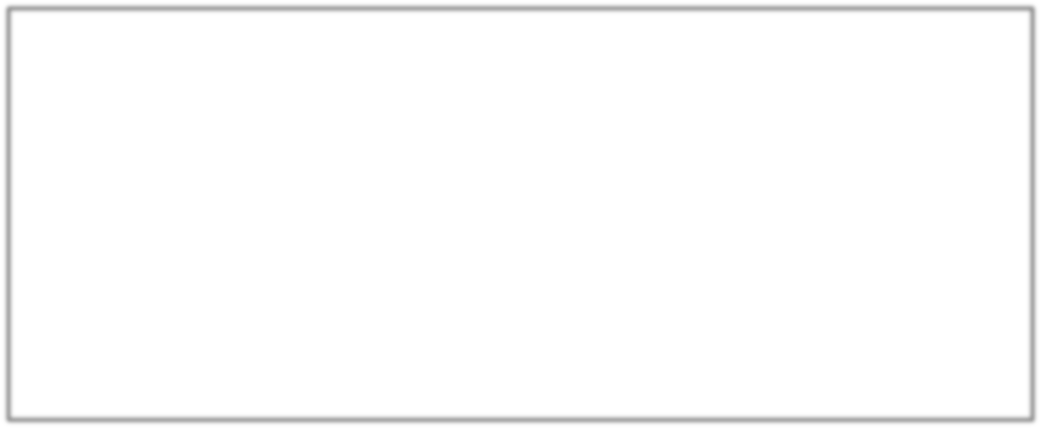


METODE PENELITIAN
BAB III
A. Jenis Penelitian
Penelitian ini adalah penelitian kuantitatif ex post facto, yang artinya variabel bebas tidak diperlakukan khusus. Menurut Kerlinger (Emzir, 2013:119) penelitian ex post facto adalah penyelidikan empiris yang sistematis di mana ilmuan tidak mengendalikan variabel bebas secara langsung karena eksistensi dari variabel tersebut telah terjadi, atau karena variabel tersebut pada dasarnya tidak dapat dimanipulasi.

Slide 13




B. Populasi dan Sampel
Populasi adalah keseluruhan dari objek penelitiuan berupa kumpulan atau merupakan wilayah generalisasi yang terdiri atas objek atau subjek yang mempunyai kualitas dan karakteristik tertentu yang ditetapkan oleh peneliti untuk dipelajari kemudian ditarik kesimpulan (Sugiyono, 2013). Populasi dalam penelitian ini adalah seluruh siswa kelas XI AKL dari SMK Gajah Mada Bandar Lampung yang berjumlah 29 orang.
Sampel adalah bagian dari jumlah dan karakteristik yang dimiliki oleh populasi. Teknik Sampling yang digunakan dalam penelitian ini adalah
non-probability sampling dengan metode sampling jenuh

Slide 14


C. Variabel
Variabel penelitian adalah suatu atribut atau sifat atau nilai dari orang, obyek atau kegiatan yang mempunyai variasi tertentu yang ditetapkan oleh peneliti untuk dipelajari dan ditarik kesimpulannya (Sugiono, 2007).
Dalam penelitian ini variabel yang digunakan tergolong menjadi dua jenis variabel, yaitu:
Variabel independent
Variabel dependen,

Slide 15
D. Teknik Pengumpulan Data
Angket
Observasi
Dokumentasi

Slide 16
E. Uji Persyaratan Instrumen
Uji Validitas
Dilakukan untuk mengetahubseberapa jauh instrumen penelitian mempu memcerminkan isi sesuai dengan hal dan sifat yang di ukur.
Uji Realibilitas
Pengukuran reliabilitas dilakukan dengan uji statistik Cronbach Alpha.

Slide 17
F. Uji Persyaratan Analisis Data
Uji Normalitas
Uji normalitas merupakan salah satu persyaratan penggunaan statistik parametrik dengan tujuan untuk mengetahui apakah sampel diambil dari populasi yang berdistribusi normal atau tidak
Uji Homogenitas
Uji homogenitas yaitu pengujian untuk membuktikan apakah data yang didapatkan dari variabel penelitian bersifat homogen atau tidak, yang didapat dengan pengujian mengenai sama tidaknya varians-variansnya.

Slide 18
G. UJi Asumsi Klasik
Uji Linearitas
Uji keliniaritasan garis regresi (persyaratan analisis) dilakukan dengan tujuan untuk mengetahui apakah model regresi yang akan digunakan dalam penelitian ini linier atau non linier.
Uji Multikolinearitas
Tujuan dari Uji Multikollinearitas adalah untuk menguji apakah dalam model regresi yang terbentuk ada korelasi yang tinggi atau sempurna diantara variabel bebas atau tidak.

Slide 19
H. Pengujian Hipotesis
Analisis Regresi Linier Sederhana
Analisis ini merupakan model yang menganalisis variabel pengaruh antara variabel independen terhadap variabel dependen yang mana hanya ada 1 variabel independen yang memengaruhi.
Analisis regresi berganda
Analisis ini digunakan untuk menguji pengaruh antara variabel independen terhadap variabel dependen, di mana variabel independen terdiri lebih dari dua variabel.

Slide 20

Thank you!

